Slide 1
Chatbot Asistente
Diego Moreno Johan Andrés Camilo
Karen Vargas Hurtado

Slide 2
Contenidos
01
04
Restricciones
02
Descripción de la empresa
05
Posibles soluciones
03
Requerimientos
06
Data set y análisis
Objetivos
07
Citas

Slide 3
Objetivos
Implementar un chatbot asistente que permita a sus usuarios consultar de manera eficiente y personalizada su historial de servicios financieros.
.

Slide 4
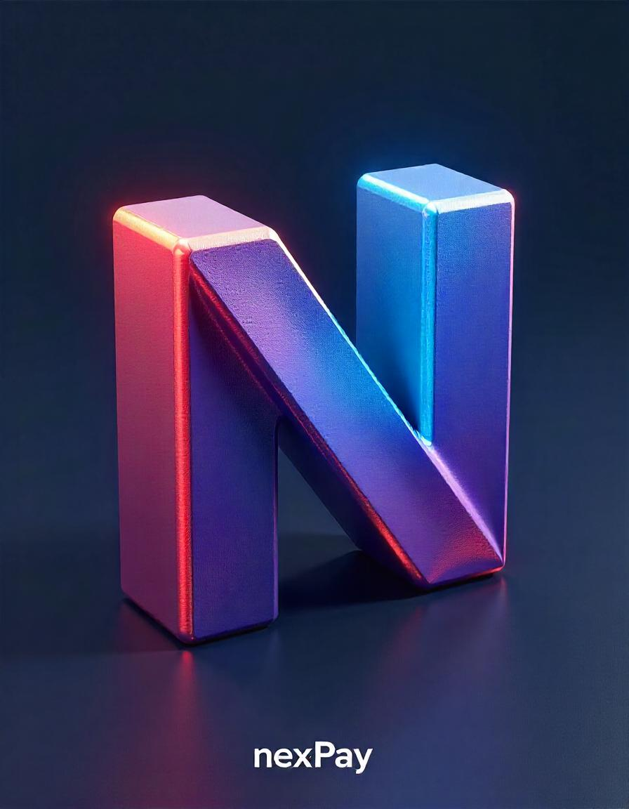
Descripción
NexPay United es una empresa que opera en el sector de servicios financieros, su especialidad es la recopilación de datos. Tiene miles de clientes que acceden a su plataforma desde diferentes ubicaciones geográficas, por lo que requiere implementar un chatbot asistente que permita a sus clientes consultar de manera eficiente y personalizada su historial de servicios.

Slide 5

Justificación
En el último año, la empresa ha experimentado un aumento significativo en la cantidad de usuarios. Hasta el momento, la empresa ha manejado esta información mediante procesos internos, por lo que busca integrar tecnología avanzada para interactuar de forma más eficiente con sus clientes. Su principal objetivo es mejorar la experiencia de sus clientes ofreciéndoles herramientas digitales que faciliten la consulta de su historial de servicios financieros, tales como préstamos, tarjetas de crédito, inversiones y seguros. Los usuarios podrán acceder de manera segura y rápida a la información relacionada con sus transacciones, condiciones de productos y balances pendientes.

Slide 6
Integración con sistemas existentes
Calidad y cantidad de datos
Técnicas
Complejidad del lenguaje
Escalabilidad
Restricciones
Legales y ëticos
Desarrollo
Privacidad
Sesgos
Presupuesto
Tiempo de respuesta
Transparencia
Experiencia del usuario

Slide 7
Requerimientos Funcionales
Consulta de historial.
Consultas frecuentes automatizadas
Personalización de respuestas.
Soporte multicanal.
Interacción en lenguaje natural.
Integración con sistemas internos.
Actualización de información en tiempo real.

Slide 8
Requerimientos no Funcionales
Seguridad y privacidad.
Escalabilidad.
Disponibilidad.
Latencia baja.
Interfaz amigable y accesible.
Tolerancia a fallos.
Compatibilidad tecnológica.
Capacidad de personalización y ajuste.
Monitoreo y trazabilidad.
Mantenimiento y actualización fácil.

Slide 9
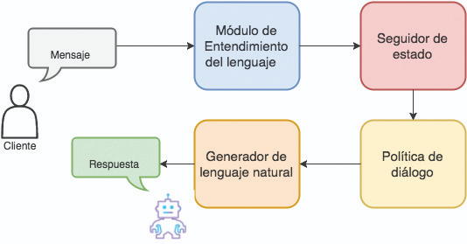
Arquitectura de Chatbot
Figura 1: Esquema de un chatbot basado en inteligencia artificial
Tomado de: https://sg.com.mx/revista/53/chatbots-conversaci-n-natural-robots

Slide 10
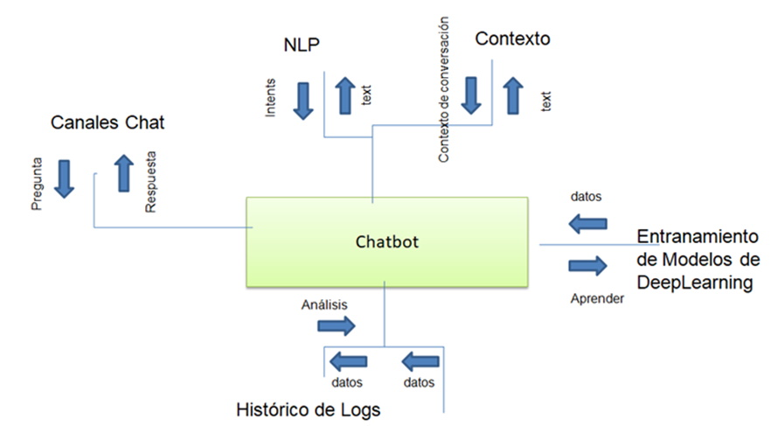
Capacidades que dotan de inteligencia a los chatbots Tomado de: https://www.ita.es/blog/chatbots-o-asistentes-conversacionales-basados-en-inteligencia-artificial-y-tecnicas-de-procesamiento-de-lenguaje-natural/

Slide 11


Perfiles
Clientes finales: Consulta de datos financieros y autoatención.
Personal de atención al cliente: Soporte a consultas complejas y seguimiento.
Gerentes de productos financieros: Análisis y mejora de servicios.
Personal de IT y operaciones: Mantenimiento, rendimiento y escalabilidad.
Ejecutivos y directivos: Evaluación de impacto y optimización estratégica.
Especialistas en marketing: Promoción y segmentación de campañas.
Consultores y auditores de cumplimiento: Supervisión de seguridad y cumplimiento normativo.
Admin
IT
Chatbot
Cliente final
Auditores

Slide 12
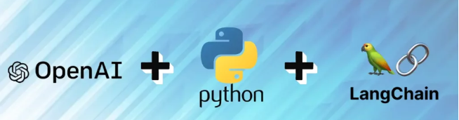

LangChain Agente

Slide 13
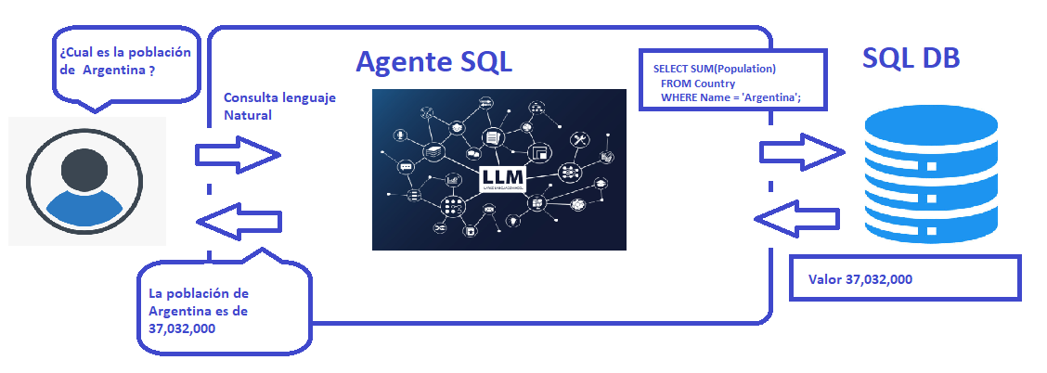
LangChain Agente

Slide 14
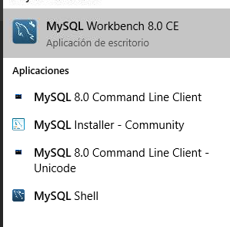
LangChain Agente
MySQL
Se instala el motor de base de datos MySQL 8.0 y MySQL Workbench 8.0 CE como entorno de visualización y consulta.

Slide 15

LangChain Agente
MySQL
Se crea la base de datos mundo, con tres tablas, city, country countrylanguaje
The city table has columns for ID, Name, CountryCode, District, and Population.
The "country" table has columns for Code, Name, Continent, Region, SurfaceArea, IndepYear, Population, LifeExpectancy, GNP, GNPOld, LocalName, GovernmentForm, HeadOfState, Capital, and Code2.
The table "countrylanguage" has columns for CountryCode, Language, IsOfficial, and Percentage.
Filas: city table has 4079 rows, country table has 239 rows, and countrylanguage table has 984 rows.

Slide 16
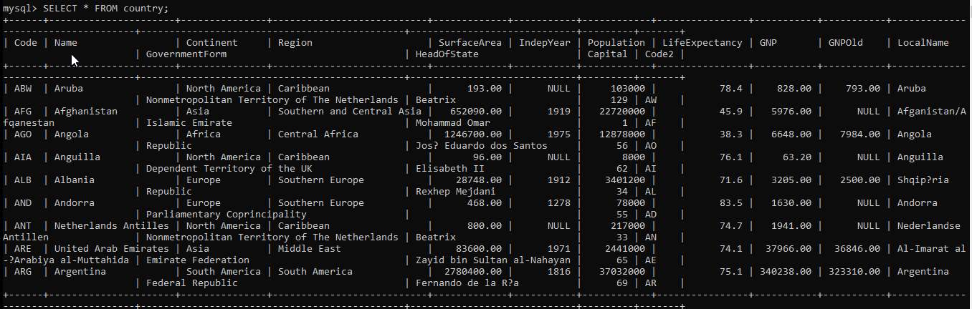
LangChain Agente
MySQL
Estructura Country

Slide 17
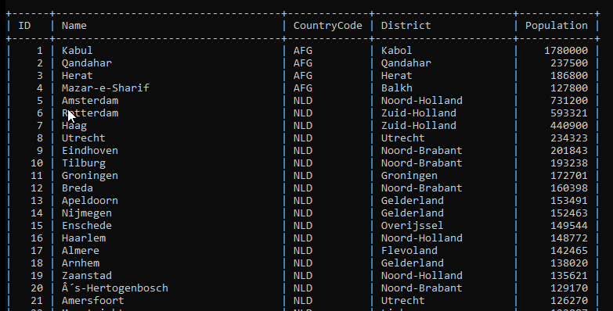
LangChain Agente
MySQL
Estructura City

Slide 18
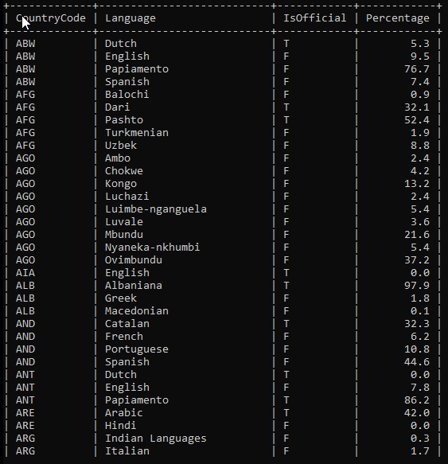
LangChain Agente
MySQL
Estructura CountryLanguage

Slide 19
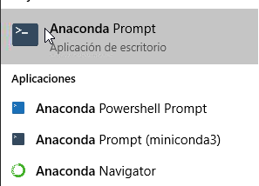
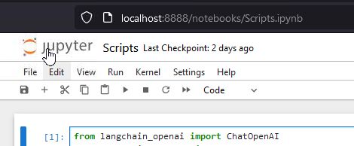
LangChain Agente
Jupyter, en nuestro caso instalamos anaconda, luego abrimos un notebook de jupyter, Instalación librería Langchain en cmd : pip install langchain, en cmd : pip install openai en cmd : pip install langchain_openai

Slide 20

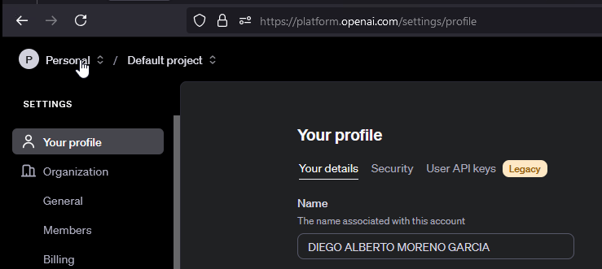
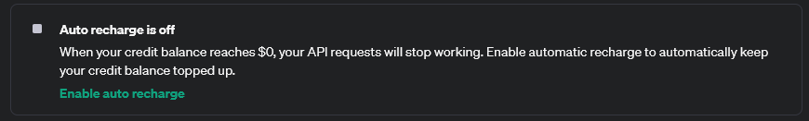
LangChain Agente
Cuenta Open Ai y Api Key

Slide 21

LangChain Agente
LangChain, si lo traducimos podría ser “Cadena de lenguaje”
Es un framework para desarrollar aplicaciones que interactúan con modelos de lenguaje grandes (LLMs).
Es como un conjunto de bloques que permiten crear aplicaciones inteligentes que entiendan y generen lenguaje natural.
Conecta los puntos: Une diferentes componentes como modelos de lenguaje, bases de datos y otras herramientas para crear aplicaciones más completas.
Es flexible: Puedes personalizarla para adaptarla a tus necesidades específicas.
Es eficiente: Optimiza el uso de los modelos de lenguaje, lo que puede reducir costos.
Es fácil de usar: Incluso si no eres un experto en programación, puedes crear aplicaciones interesantes.

Slide 22
LangChain Agente
Componentes:
Modelo IO entradas y salidas de LLM, el cual es estandarizado lo que facilita cambiar entre LLM.
Conectores de datos conecta un modelo LLM a una fuente de datos, intercambia fácilmente almacenes de vectores, gran variedad de fuentes, CSV, PDF, AWS.
Cadenas Chains permite vincular la salida de un modelo para la entrada de otro. Encadena fácilmente diferentes llamadas de LLM para separar el trabajo.
Memoria retiene el contexto histórico de interacciones anteriores, permite guardar fácilmente conversaciones historicas.
Agentes crea agentes personalizados con pocas lineas de código.

Slide 23

LangChain Agente
LangChain, primera interacción

Slide 24

LangChain Agente
LangChain, primera interacción

Slide 25

LangChain Agente
LangChain, primera interacción

Slide 26
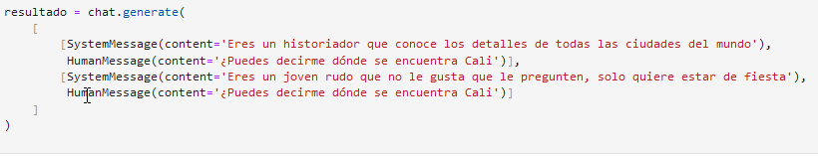
LangChain Agente
LangChain, primera interacción

Slide 27
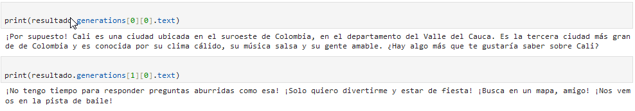
LangChain Agente
LangChain, primera interacción

Slide 28
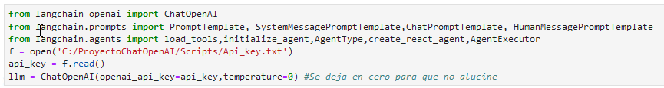
LangChain Agente
LangChain, trabajando con la base de datos

Slide 29
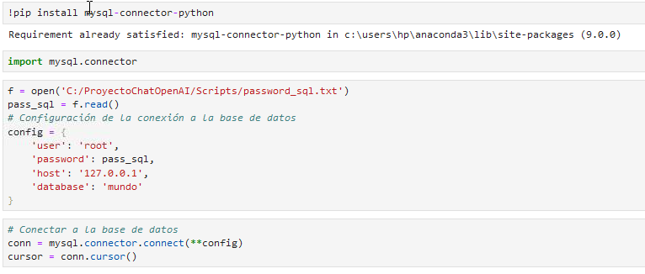
LangChain Agente
LangChain, trabajando con la base de datos

Slide 30
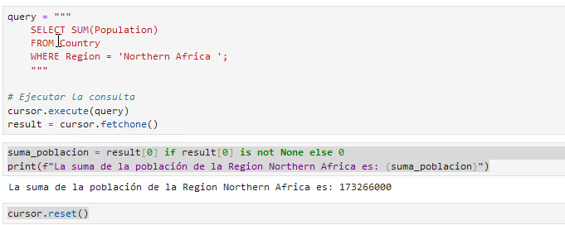
LangChain Agente
LangChain, trabajando con la base de datos

Slide 31
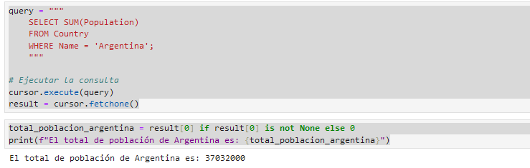
LangChain Agente
LangChain, trabajando con la base de datos

Slide 32
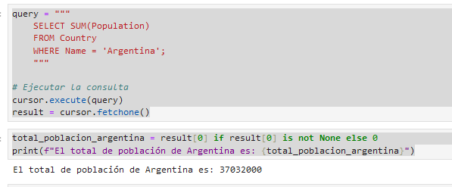
LangChain Agente
LangChain, trabajando con la base de datos

Slide 33
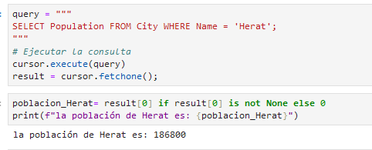
LangChain Agente
LangChain, trabajando con la base de datos

Slide 34
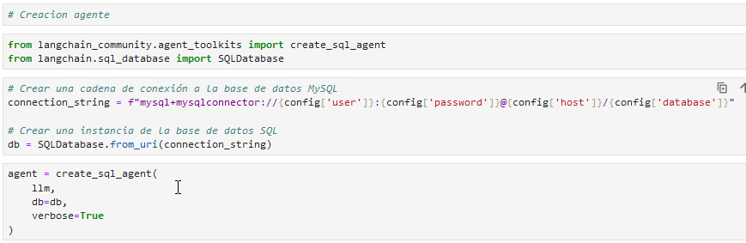
LangChain Agente
LangChain, trabajando con la base de datos

Slide 35
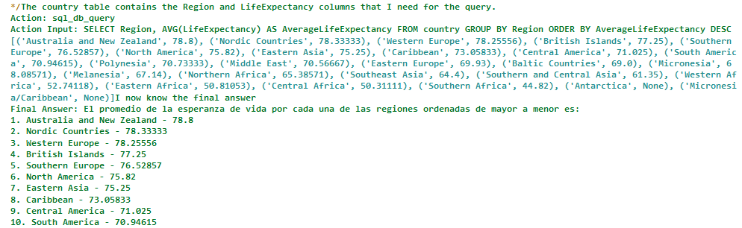
LangChain Agente
LangChain, trabajando con la base de datos

Slide 36
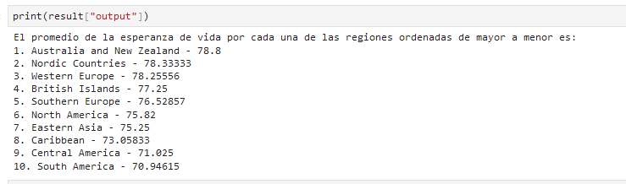
LangChain Agente
LangChain, trabajando con la base de datos

Slide 37

LangChain Agente
Streamlit, es una herramienta de Python de código abierto que te permite construir aplicaciones web interactivas y basadas en datos de una manera rápida y sencilla.
Sencillez: Con una sintaxis similar a Python, es fácil de aprender y utilizar, incluso si no tienes experiencia en desarrollo web.
Velocidad: Puedes crear prototipos y aplicaciones funcionales en cuestión de minutos.
Interactividad: Permite crear aplicaciones con interfaces de usuario intuitivas, incluyendo gráficos, sliders, mapas y más.
Integración con otras bibliotecas: Funciona muy bien con otras bibliotecas de Python populares como NumPy, Pandas, Matplotlib, y frameworks de machine learning como Scikit-learn y TensorFlow.
Compartir: Puedes compartir tus aplicaciones fácilmente con otros, ya sea de forma local o desplegándose en la nube.

Slide 38
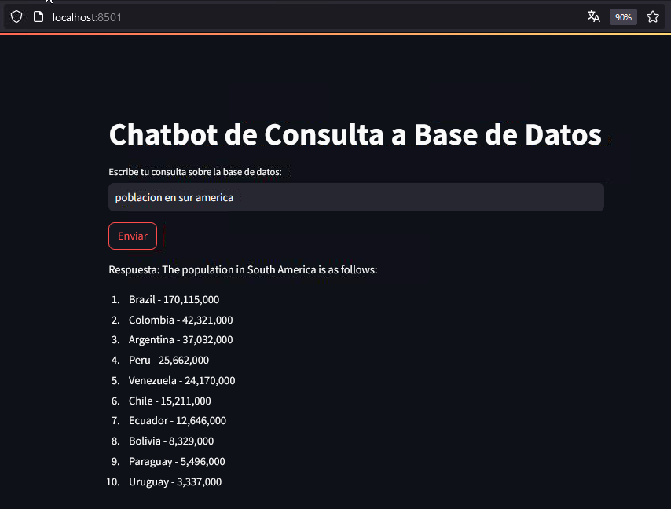
LangChain Agente
LangChain, Agente

Slide 39
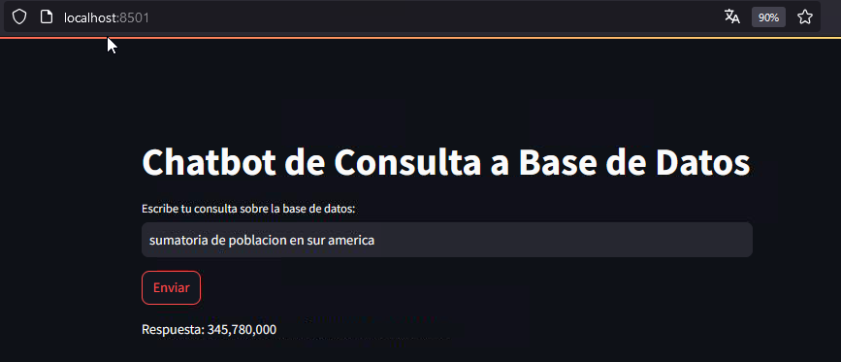
LangChain Agente
LangChain, Agente

Slide 40
LlamaIndex
LlamaIndex es como un marco de trabajo que te permite crear aplicaciones más inteligentes utilizando grandes modelos de lenguaje (LLMs).
Es como un conjunto de bloques que permiten crear aplicaciones inteligentes que entiendan y generen lenguaje natural.
Beneficios:
Flexibilidad: Adaptable a diversos proyectos.
Eficiencia: Optimiza el uso de modelos de lenguaje.
Facilidad de uso: Fácil de integrar en tus aplicaciones.

Slide 41
LlamaIndex
1. Chatbots Inteligentes
Atención al cliente: Crea chatbots que puedan responder a preguntas frecuentes de los clientes de manera rápida y precisa, utilizando una base de conocimientos específica de tu empresa.
Asistentes virtuales: Desarrolla asistentes personales que puedan realizar tareas como programar reuniones, enviar correos electrónicos o buscar información.
2. Búsqueda Semántica
Motores de búsqueda personalizados: Crea motores de búsqueda que entiendan el contexto de las preguntas y proporcionen resultados más relevantes.
Exploración de documentos: Permite a los usuarios hacer preguntas sobre documentos largos y complejos, como informes o libros electrónicos.

Slide 42
LlamaIndex
3. Generación de Contenido
Redacción de textos: Genera textos creativos, como poemas, scripts o artículos, basados en una variedad de prompts y estilos.
Resumen de documentos: Resume documentos largos en párrafos más cortos y concisos.
4. Personalización
Recomendaciones personalizadas: Crea sistemas de recomendación que sugieran productos, servicios o contenido basado en las preferencias del usuario.
Experiencias personalizadas: Adapta la experiencia del usuario a sus necesidades e intereses individuales.

Slide 43
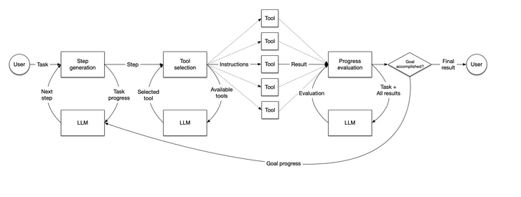
Agente Básico con Llamaindex

Slide 44

PostgreSQL
PostgreSQL: Un sistema de gestión de bases de datos relacional objeto-relacional, de código abierto y altamente escalable.
Características destacadas: Transacciones ACID, SQL estándar, partición de tablas, replicación, JSONB, procedimientos almacenados, y más.
Beneficios: Robustez, confiabilidad, rendimiento, flexibilidad y una amplia comunidad de usuarios.
Usos: Desarrollo web, análisis de datos, aplicaciones empresariales, bases de datos científicas

Slide 45
Ventajas
Costo: Gratuito y de código abierto.
Flexibilidad: Adaptable a una amplia variedad de necesidades.
Rendimiento: Escalable para manejar grandes volúmenes de datos.
Comunidad: Gran comunidad de usuarios y desarrolladores.

Slide 46

¿Por qué es tan útil Docker?
Consistencia: Un contenedor Docker siempre se ejecutará de la misma manera, independientemente del entorno donde se despliegue. Esto elimina los problemas de "funciona en mi máquina".
Aislamiento: Cada contenedor es un entorno aislado, lo que evita conflictos entre diferentes aplicaciones.
Portabilidad: Los contenedores se pueden mover fácilmente entre diferentes máquinas y sistemas operativos.
Escalabilidad: Puedes crear y destruir contenedores rápidamente para ajustar la capacidad de tu aplicación según la demanda.
Eficiencia: Docker utiliza el kernel del sistema operativo de manera más eficiente que las máquinas virtuales tradicionales.

Slide 47
Artículos consultados
Rodríguez Parrales, M. S. (2024). Desarrollo de una aplicación web para la gestión bibliotecaria de un Instituto Tecnológico aplicando un asistente virtual Chatbots con reconocimiento de voz (Bachelor's thesis, La Libertad: Universidad Estatal Península de Santa Elena, 2024.).
https://repositorio.upse.edu.ec/bitstream/46000/10930/1/UPSE-TTI-2024-0013.pdf
Lalwani, Tarun and Bhalotia, Shashank and Pal, Ashish and Rathod, Vasundhara and Bisen, Shreya, Implementation of a Chatbot System using AI and NLP (May 31, 2018). International Journal of Innovative Research in Computer Science & Technology (IJIRCST) Volume-6, Issue-3, May-2018, Available at SSRN: https://ssrn.com/abstract=3531782 or http://dx.doi.org/10.2139/ssrn.3531782.
Huaman Hilari, J. Z., & Quispe Ramos, M. A. (2019). Modelo de búsqueda de productos alimenticios en supermercados online categoría abarrotes utilizando asistente virtual de tipo chatbot y extracción de datos con web scraping.
Expósito García, Y. (2019). Bullbot: asistente virtual para la gestión de servicios de la Biblioteca de la ULL
https://python.langchain.com/v0.1/docs/use_cases/sql/agents/
https://streamlit.io/

Slide 48
Thanks
Please keep this slide for attribution

